Slide 1
Основы ГИС и обработка геодезических данных
Лекция 7 . «Геоинформационная модель местности»
Лектор
Старший преподаватель Кутубаева А.А.

Slide 2
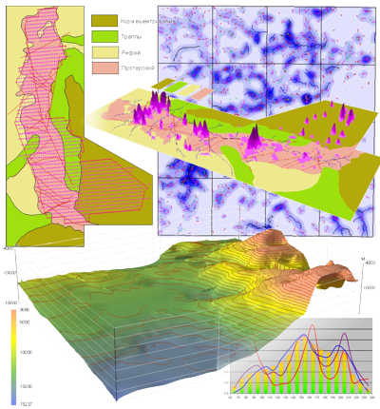
Термин «геоинформационная модель местности»
(принятая аббревиатура – ГИМ) содержит три понятия:
Геоинформационная –
т. е. относящаяся к области пространственной геоинформации
Модель - т.е. объект любой природы, находящийся в отношении подобия к другому, моделируемому, объекту
Местности - т. е. моделируемым объектом здесь является местность (территория)

Slide 3
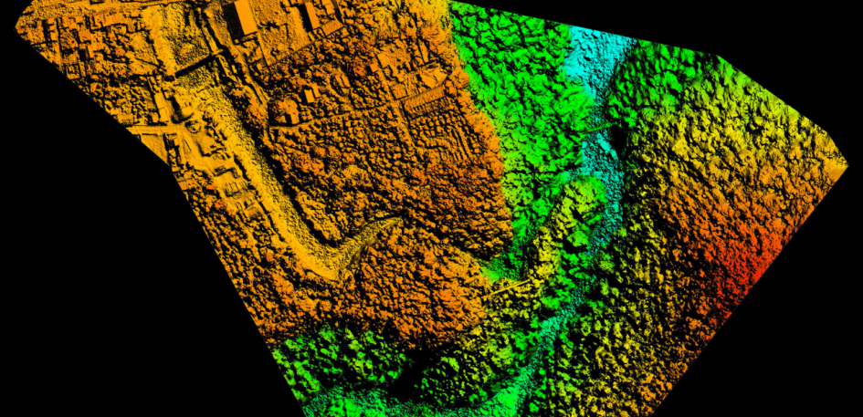
Раньше существовал термин «цифровая модель местности» (принятая аббревиатура - ЦММ), содержащий понятие « цифровая», т.е. модель местности, представленная в цифровой (компьютерно читаемой) форме.
Термин ЦММ введен в 1955 году в США ( дословный перевод с английского «Digital terrain model») в Массачусетском технологическом институте (г. Бостон) в лаборатории дорожного проектирования с помощью ЭВМ профессором Чарльзом Миллером.

Slide 4
Определения ЦММ и ГИМ:
ЦММ – цифровое представление пространственных объектов местности, соответствующих объектовому составу топографических карт и планов
ГИМ – информационная координированная компьютерная модель геопространства, представляющая совокупность пространственных объектов
Таким образом, определение ГИМ является дальнейшим развитием и расширением понятия ЦММ

Slide 5
ГИМ, как и любая информационная модель характеризуется тремя моментами: содержанием, структурой и параметрами.
Кроме того, ГИМ создается в результате специального информационного процесса, который называется геоинформационным моделированием местности.

Slide 6
Содержание ГИМ определяется ее назначением (и масштабом, который определяет степень огрубления геометрических элементов).
ГИМ содержит пространственную информацию, в частном случае - топографическую или тематическую (экологическую, кадастровую, почвенную и т.п.), или ту и другую, причем эта информация относится к пространственным объектам местности.
По каждому пространственному объекту ГИМ содержит геометрическую часть, семантическую часть, топологическую часть и записывается в соответствии с правилами цифрового описания объектов
Объем и состав информации соответствует объектовому составу и набору характеристик объектов соответствующих карт (аналогичных по масштабу и назначению).

Slide 7
Структура ГИМ:
Местность можно представить совокупностью пространственных объектов ситуации, форм рельефа и подстилающей поверхности, на которой они расположены.
Если каждый объект отобразить соответствующей моделью, то совокупность этих моделей и будет ГИМ. Модель каждого объекта строится исходя из уже известного принципа пространственной локализации, т.е. как точечные, линейные и площадные объекты, а также отдельно строится модель поверхности.

Slide 8
Состав моделей объектов:
Модель точечного объекта:
идентификатор (И), пара (тройка) координат, семантический код (СК), топологический код (ТК), метаинформация (МИ)
<И;X,Y (илиX,Y,H);СК;ТК;МИ >
Модель линейного объекта:
идентификатор (И), несколько пар (троек) координат, семантический код (СК), топологический код (ТК), метаинформация (МИ)
<И;X,Y (илиX,Y,H); X,Y (илиX,Y,H) ;….; X,Y (илиX,Y,H) ;СК;ТК;МИ >

Slide 9
Состав моделей объектов:
3. Модель площадного объекта: идентификатор (И), несколько пар (троек) координат, семантический код (СК), топологический код (ТК), метаинформация (МИ)
<И;X,Y (илиX,Y,H); X,Y (илиX,Y,H) ;….; X,Y (илиX,Y,H) ;СК;ТК;МИ >
При этом всегда координаты первой и последней точки одни и те же

Slide 10
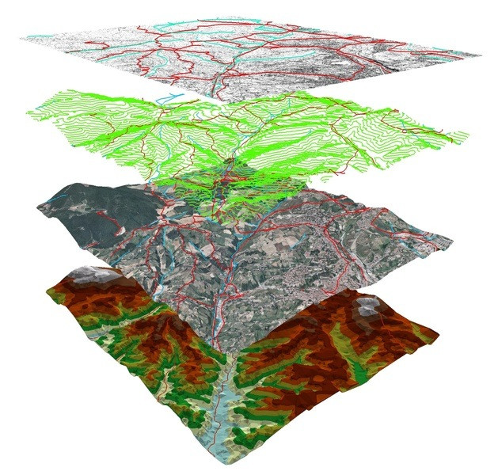
Модель поверхности:
регулярные,
полурегулярные,
геоморфологические,
аналоговые (т.е. горизонтали),
хаотические.

Slide 11
Параметры ГИМ:
Точность - характеристика того, с какой погрешностью определяется и записывается информация об объекте (это относится к количественным характеристикам, в первую очередь к координатам)
Масштаб - соотношение сходственных параметров модели (ГИМ) и моделируемого объекта (местности). Это значит, что у ГИМ может быть несколько масштабов.
Обычно к ГИМ относят значение масштаба съемки местности или цифруемой карты, который является по сути показателем детальности модели (т.е. указывает на размер пренебрегаемых элементов местности)

Slide 12
Параметры ГИМ:
3. Адекватность - т. е. степень соответствия модели действительности ( например, модель построена насколько лет назад и уже не соответствует местности, где за прошедшие годы произошли изменения).
Степень адекватности может быть оценена вероятностным путем. Каждому объекту можно установить степень вероятности сохранения на местности достаточно долгое время, т.е. степень устойчивости. Например, дом капитальный имеет вероятностный коэффициент 0,999, а отдельно стоящее дерево - коэффициент 0,60.

Slide 13
Параметры ГИМ:
4. Мерность модели -
Одномерные – профиль местности (1 координата L – длина профиля)
двумерные – карта местности (2 координаты X,Y)
Трехмерные – компьютерные модели (3 координаты X,Y,H)
Достоинства и недостатки:
Использование двухмерной модели для моделирования трехмерного мира. Перспективы трехмерных моделей. Сложность сбора данных для трехмерного моделирования. Дистанционные методы лазерного сканирования- аэро и наземный.

Slide 14
Параметры ГИМ:
5. Полнота-
показатель ограничения содержания и включения в ГИМ информации не о всех классах объектов местности.
По этому показателю может быть установлен масштаб, отличный от масштаба, заданного по точности съемки или по точности цифруемой карты.

Slide 15
Параметры ГИМ:
Часто когда описывают и задают параметры ГИМ, то говорят, что она соответствует какой -либо карте и так задается ее содержание, точность и масштаб. О мерности модели обычно не говорят, т.к. чаще всего ГИМ создают методом цифрования карты, а карта графическая всегда двумерна и по умолчанию речь идет о двумерной ГИМ.

Slide 16
Благодарю за внимание!

